Slide 1

Point sur le projet d’amélioration de la téléphonie mobile au CERN
08-12-2020

Slide 2
Agenda
Rappel: Solutions techniques opérateurs et points bloquants
Récents échanges avec les autorités compétentes françaises (ARCEP-CCED-MAE)
Risques et objectifs
08-12-2020

Slide 3
Rappel: solutions techniques opérateurs et points bloquants
08-12-2020

Slide 4

Solutions techniques opérateurs
Solutions à long terme: pour répondre aux besoins des utilisateurs mobiles et des pompiers du CERN à partir de 2023
Projet RAN sharing (Radio Access Network sharing)
Un opérateur “leader”, Swisscom, offrant les services pour les utilisateurs mobiles CERN
Un opérateur “secondaire”, Orange, partageant ses ressources radios avec l’opérateur “leader” sur le périmètre “CERN étendu” afin de permettre une couverture sans coupure en surface et souterrain :
  (a) pour tous les utilisateurs mobiles CERN (~7000)
  (b) pour les pompiers CERN (services MCPTT = Mission Critical Push-To-Talk) (~300)
08-12-2020

Slide 5

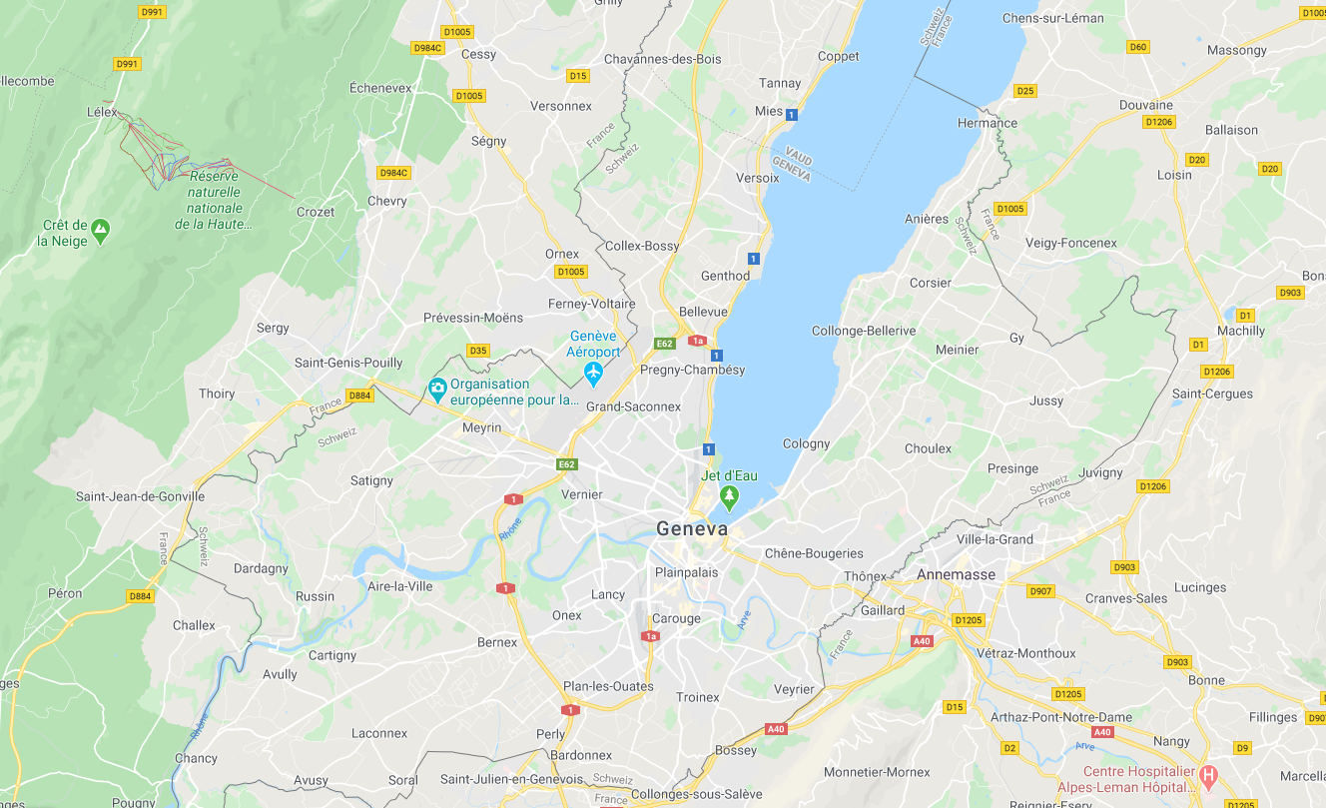

Solutions techniques opérateurs (RAN sharing (a))
Swisscom
Orange
Core Network
Orange
Swisscom Core Network
CERN
Orange
CERN
CERN
CERN
Orange
Périmètre CERN étendu
Pas d’interruption de services
dans le périmètre CERN étendu
X Interruption de services hors du périmètre CERN étendu
CERN
CERN
Swisscom
Diffusion
PLMN CERN et PLMN Swisscom
CERN
Swisscom
CERN
Orange
CERN
CERN
Swisscom
Diffusion
PLMN CERN et PLMN Orange
CERN
Orange
CERN
Swisscom
08-12-2020

Slide 6
Solutions techniques opérateurs (RAN sharing (b))
CERN
FB
Swisscom Core Network
CERN
FB
Pas d’interruption de services
dans le périmètre CERN étendu, pas de roaming en dehors
CERN FB
Swisscom
Périmètre CERN étendu
CERN
FB
Orange-CERN
Private Core Network
Diffusion
PLMN CERN FB
et PLMN Swisscom
CERN FB
Swisscom
CERN FB
Swisscom
CERN
FB
CERN
FB
Diffusion
PLMN CERN FB
CERN
FB
CERN
FB
CERN FB
Swisscom
08-12-2020

Slide 7
Points bloquants pour les opérateurs
Gestion des appels d’urgence
  Dans la solution RAN sharing (a), les appels d’urgence émis sur le territoire français par un mobile CERN seront gérés par le réseau Swisscom
    Les utilisateurs CERN doivent appeler le 74444 en cas d’urgence pour se mettre en relation avec le central des pompiers CERN. Les appels vers le 112 devraient être une exception/erreur de l’utilisateur.
    Si jamais un utilisateur avec un téléphone mobile CERN (les abonnements non-CERN ne sont pas concernés) compose le 112 depuis le territoire français autour du CERN (zone de couverture définie par le projet), l’appel arriverait au 144 à Genève. Les services d’urgence sont partenaires et réorientent l’appel manuellement vers l’autre côté de la frontière s’il arrive par erreur technique ou humaine.
08-12-2020

Slide 8

Appels d’urgence: 74444
74444
Orange
Core Network
Swisscom Core Network
CERN
CERN
Orange
74444
CERN
74444
Périmètre CERN étendu
CERN
Diffusion
PLMN CERN et PLMN Swisscom
CERN
Swisscom
CERN
Swisscom
Diffusion
PLMN CERN et PLMN Orange
CERN
Orange
08-12-2020

Slide 9
Appels d’urgence: 112
112
112
112
Orange
Core Network
CERN
Swisscom
Swisscom Core Network
Orange
CERN
CERN
Orange
CERN
Collaboration des services de secours transfrontaliers
Centre d’appel
CH
Centre d’appel
FR
112
Périmètre CERN étendu
CERN
Diffusion
PLMN CERN et PLMN Swisscom
CERN
Swisscom
CERN
Swisscom
Diffusion
PLMN CERN et PLMN Orange
CERN
Orange
08-12-2020

Slide 10
Points bloquants pour les opérateurs
Interceptions légales et réquisitions judiciaires:
  Dans la solution RAN sharing (a) les interceptions légales et réquisitions judiciaires sur les appels émis par des téléphones CERN (~7000) sur le périmètre « CERN étendu » côté France (~200km2) ne pourront pas être traitées par Orange France.
08-12-2020

Slide 11




XXX
XXX
XXX
Orange
Core Network
CERN
Swisscom
Swisscom Core Network
Orange
CERN
Demande d’interception légale ou de réquisition judiciaire
CERN
Orange
?
CERN
XXX
Périmètre CERN étendu
CERN
Diffusion
PLMN CERN et PLMN Swisscom
CERN
Swisscom
CERN
Swisscom
Diffusion
PLMN CERN et PLMN Orange
CERN
Orange
08-12-2020

Slide 12
Récents échanges avec les autorités compétentes (ARCEP-CCED-DJ/DIP)
08-12-2020

Slide 13
Récents échanges
30 septembre: Vidéoconference avec l’ARCEP et le CCED
  Les points bloquants leur ont été présentés ainsi que les questions/propositions des opérateurs
  Le CCED était en désaccord avec les propositions
  Intervention de JM. Favre pour rappeler l’accord de 1972 et l’inviolabilité des communications du CERN
  Actions:
    CERN: envoyer au CCED l’accord de statut de 1972
    CCDE: contacter les services concernés et tenir le CERN informé du résultat de ces discussions dans les 15j suivant la réunion
08-12-2020

Slide 14
Récents échanges
2 octobre: envoi au CCED de l’Accord de statut du 16 juin 1972
7 octobre: après consultation par le CERN, réponse du MAE en accord avec l’analyse faite par le CERN:
  « ..le régime d’inviolabilité et les garanties en terme de libre communication des organisations internationales se voient confirmés et conduisent à considérer que l’application de l’accord de 1972 prévoyant une autorisation préalable de l’organisation pour toute interception de communication ou de réquisition/saisie de matériel téléphoniques appartenant à l’organisation peut être maintenue. Cependant, au regard de la nécessité de se coordonner avec les autorités suisses comme de lever les incertitudes actuelles, il pourrait être envisagé de confirmer cette pratique dans le cadre du groupe de travail tripartite ou par voie d’avenant. »
Le Service Juridique du CERN se propose de consulter prochainement le DFAE sur le même sujet.
08-12-2020

Slide 15
Risques et objectifs
08-12-2020

Slide 16
Risques et objectifs
Risque: si le CERN ne peut pas rassurer les opérateurs quant à la levée des points bloquants, ces derniers risquent de ne pas répondre à l’appel d’offre
Objectifs:
  D’ici la fin du premier semestre 2021, obtenir une garantie d’accord tripartite qui permette à l’opérateur Français/Suisse de fonctionner dans un cadre juridique clair vis à vis des interceptions légales et réquisitions judiciaires dans le cadre du contrat de téléphonie mobile qui le liera au CERN
  2e semestre 2021: Market Survey; référence souhaitée à un cadre juridique tripartie approprié
  2022:
    Mise en place d’un cadre juridique tripartite clair
    Appel d’offre
  Adjudication: décembre 2022
08-12-2020

Slide 17
Merci de votre attention
08-12-2020

